Slide 1

PHÒNG GIÁO DỤC VÀ ĐÀO TẠO QUẬN LONG BIÊN
TRƯỜNG MẦM NON HOA THUỶ TIÊN
Giáo dục âm nhạc
Đề tài: GDÂN: Dạy hát: Em tập lái ô tô
Trò chơi: Hãy bắt chước
Giaó viên: Nguyễn Hồng Điệp

Slide 2

1.Ổn định tổ chức gây hứng thú
* Trò chuyện về một số phương tiện bé đến trường

Slide 3

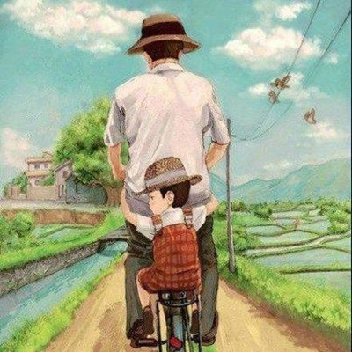
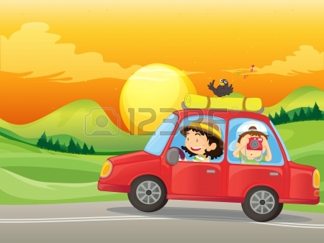
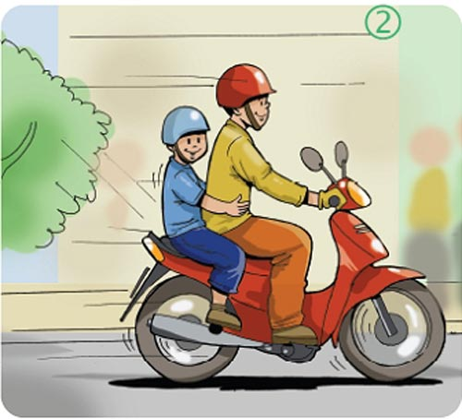

Slide 4
2. Phương pháp, hình thức tổ chức
* HĐ1: Dạy hát

Slide 5

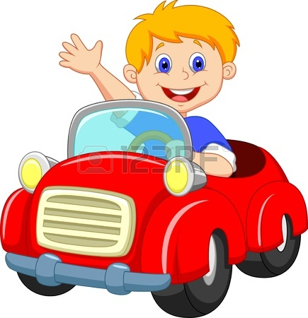

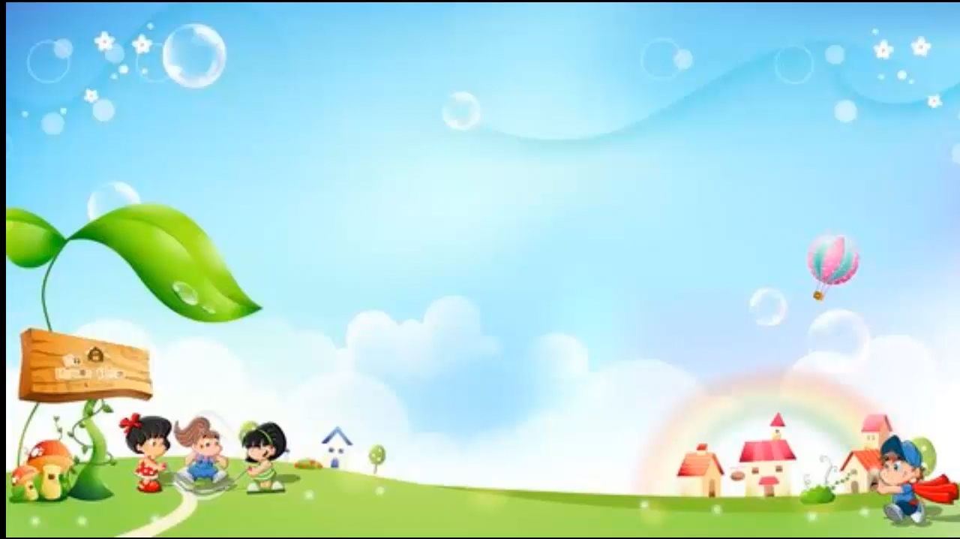
Em tập lái ô tô

Slide 6
Phần 3.Trò chơi: “Hãy bắt chước”
- Cách chơi: Cô cho trẻ đi lung tung trong lớp khi cô nói phương tiện giao thông nào trẻ làm tiếng kêu của phương tiện giao thông đấy.

Slide 7
Xin chân thành cảm ơn!

